Slide 1





Konkurs na komiks
„Jan Karski – Sprawiedliwy wśród Narodów Świata” w ramach
XI edycji projektu „Pamięci dla Przyszłości”
Wyróżniona praca
I Liceum Ogólnokształcącego
im. Adama Mickiewicza
w Białymstoku

Slide 2
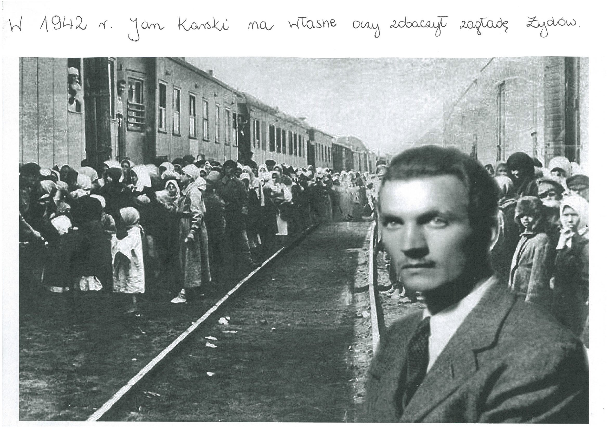

Slide 3
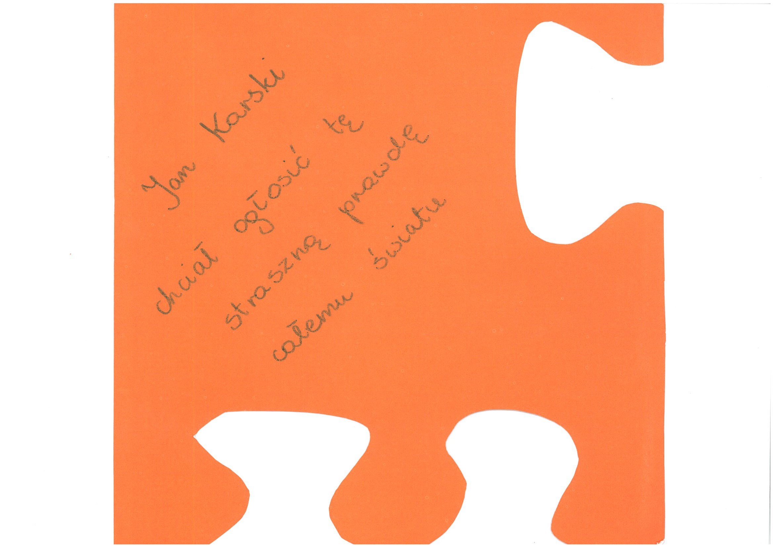

Slide 4
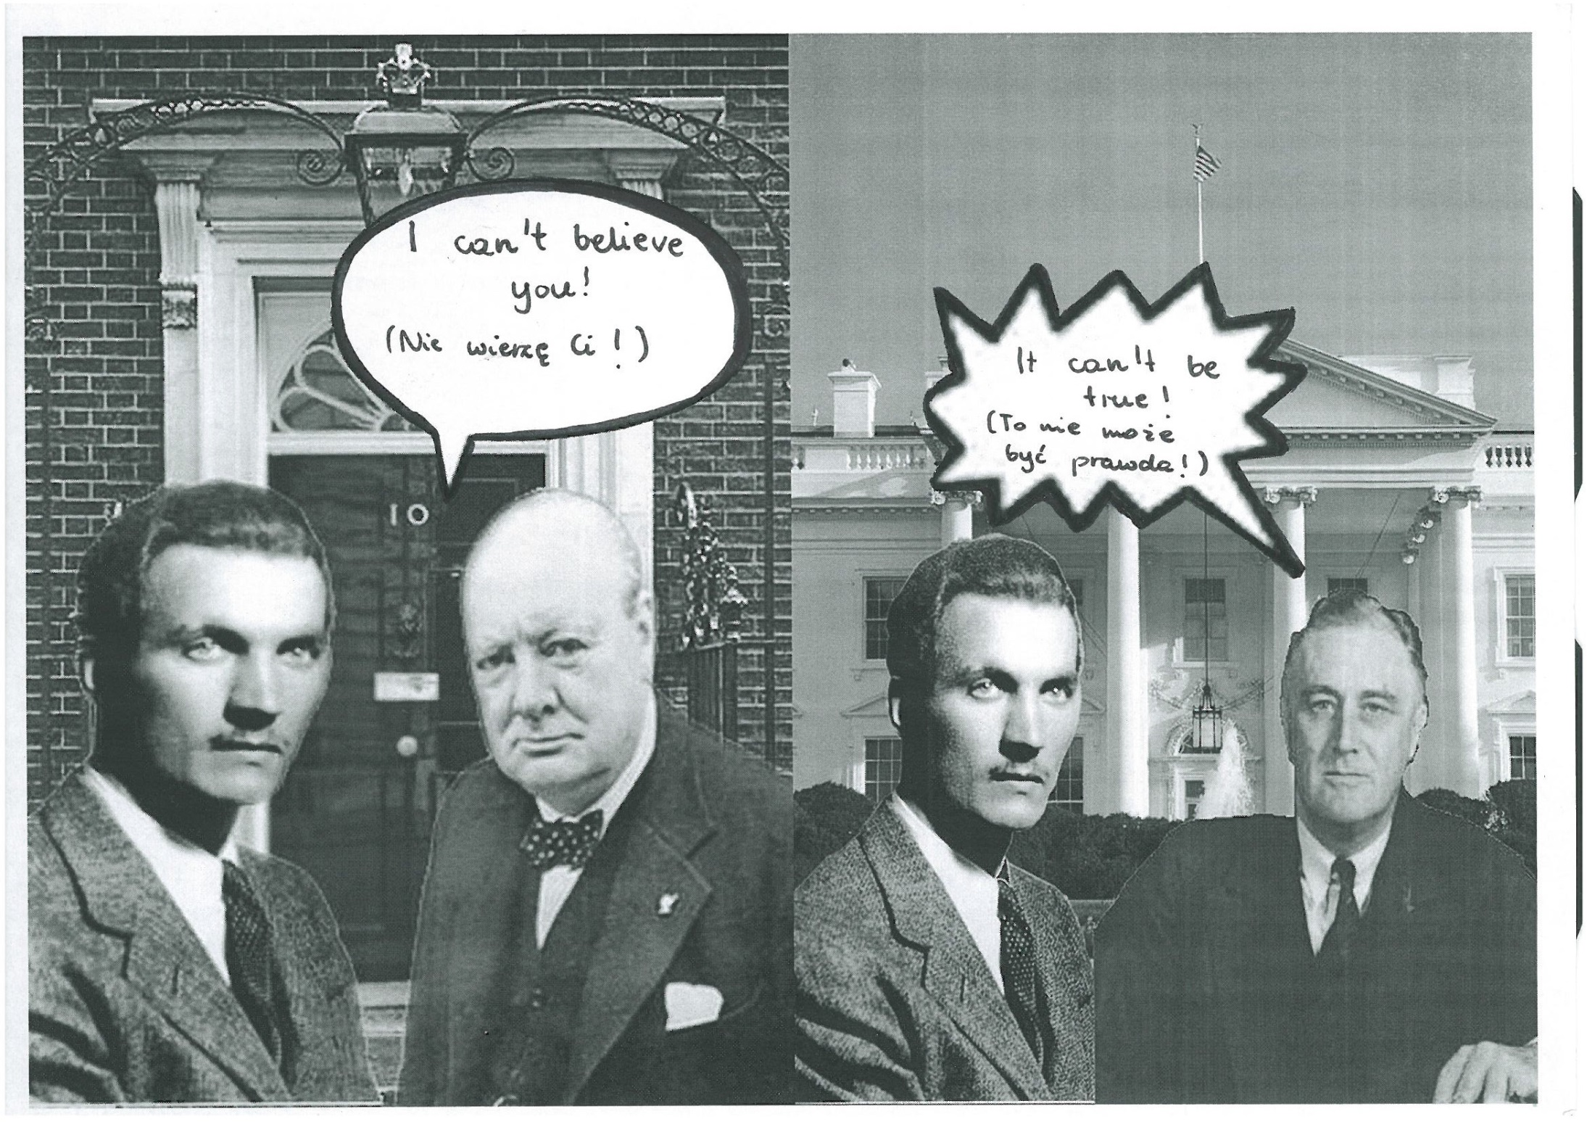

Slide 5
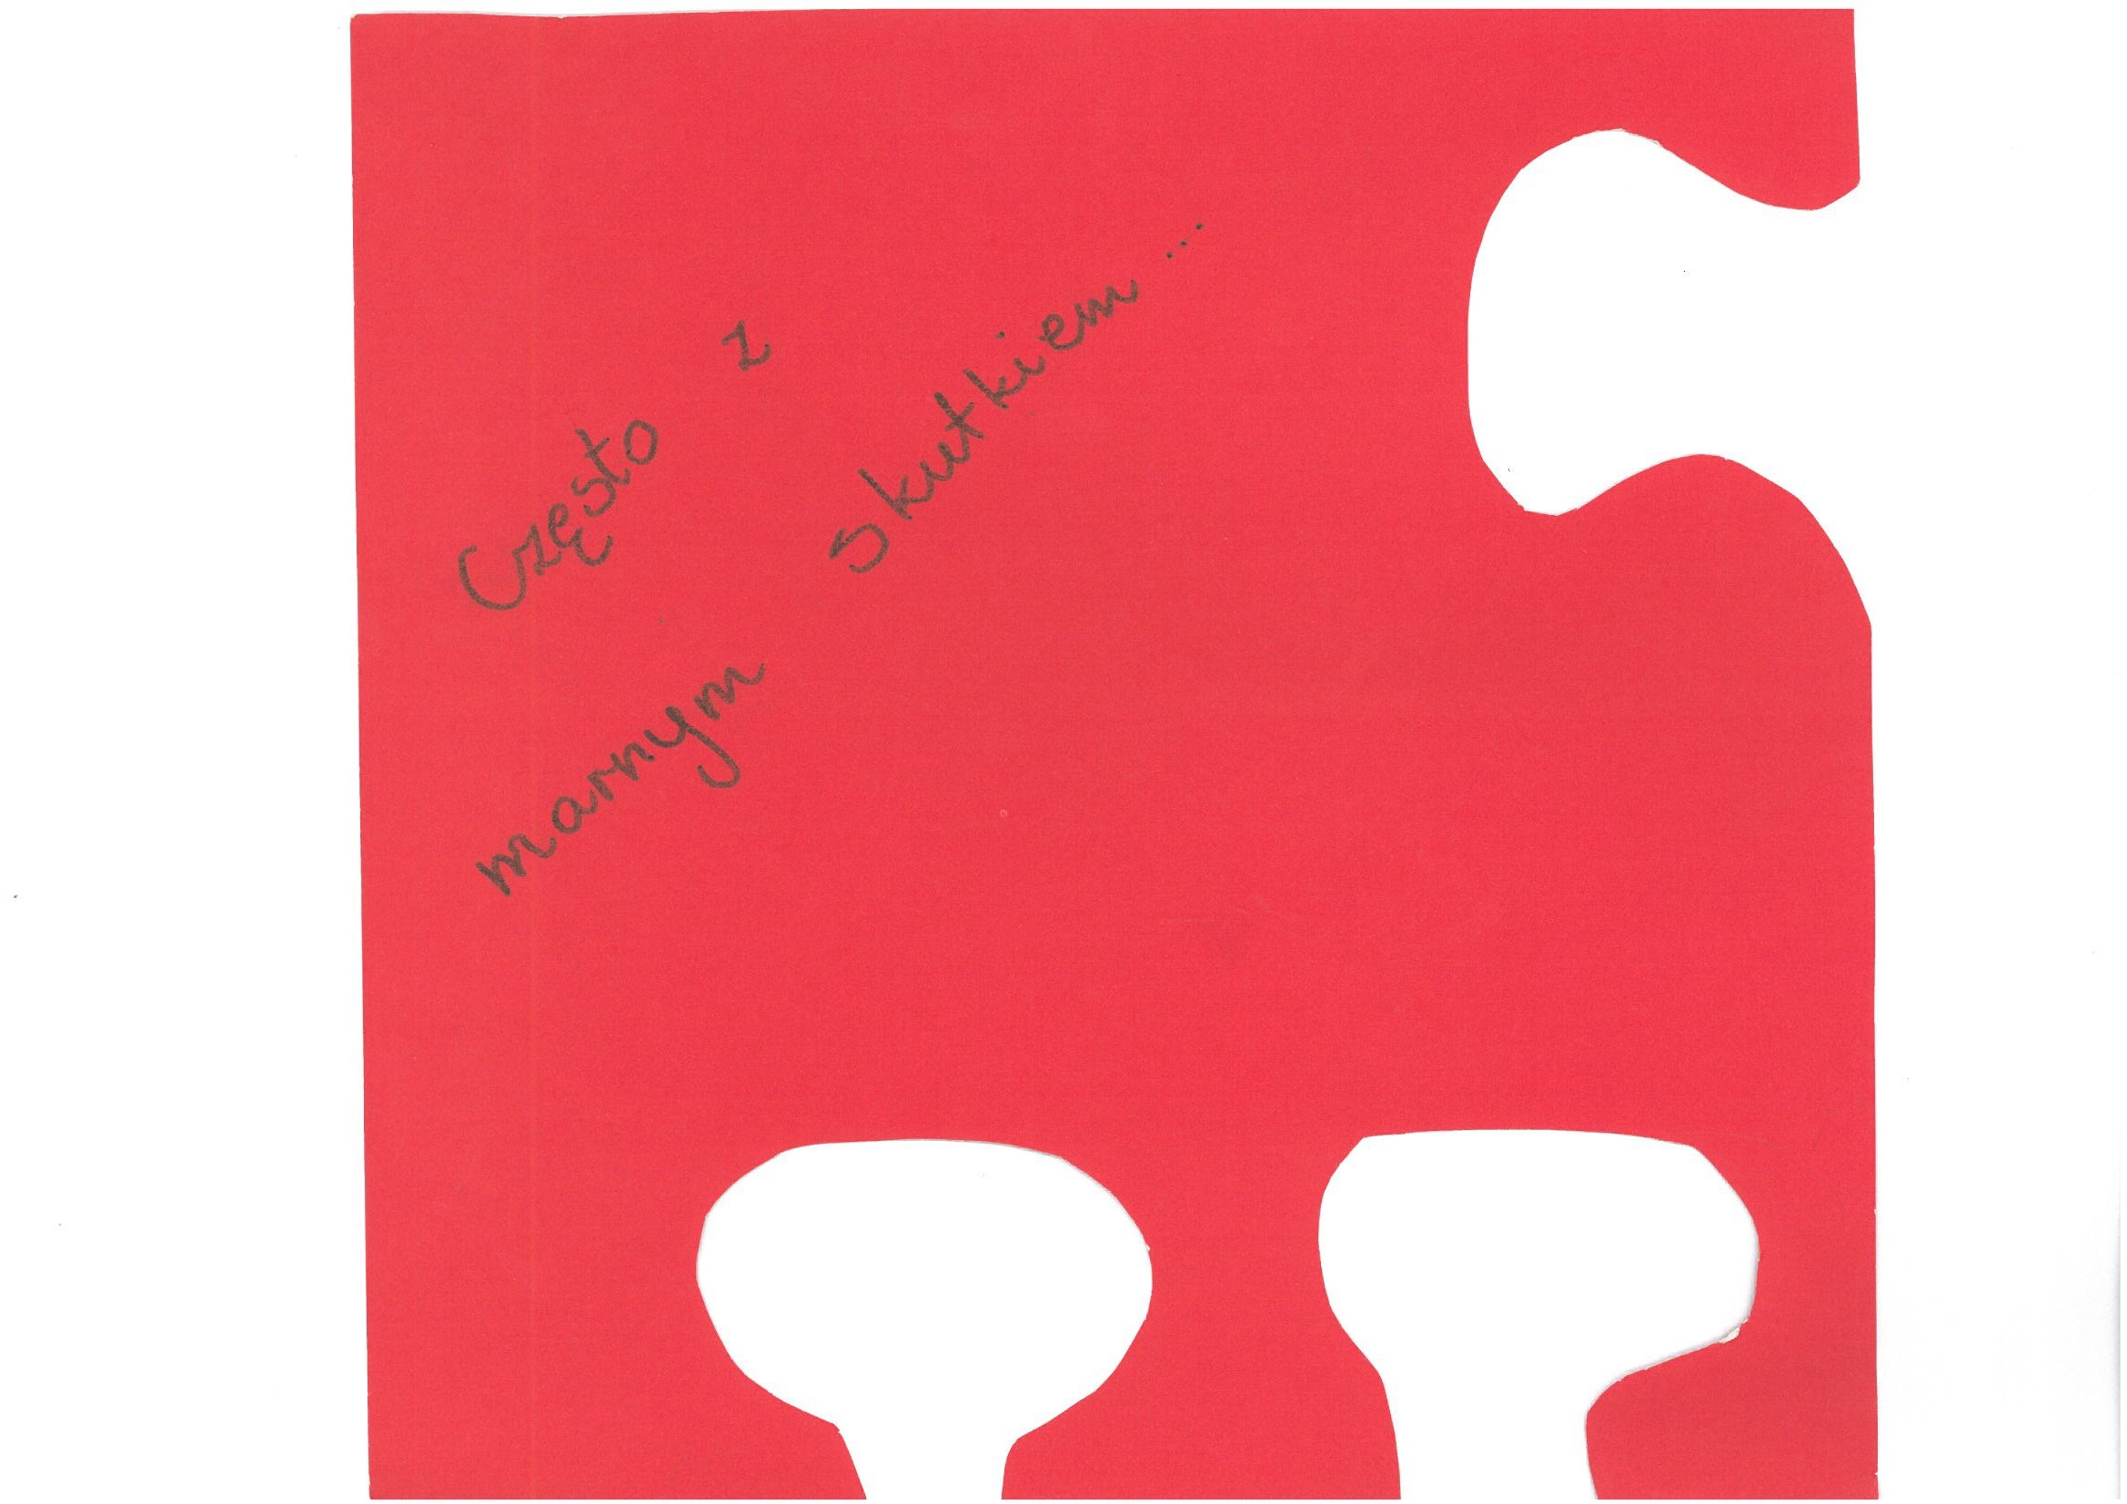

Slide 6
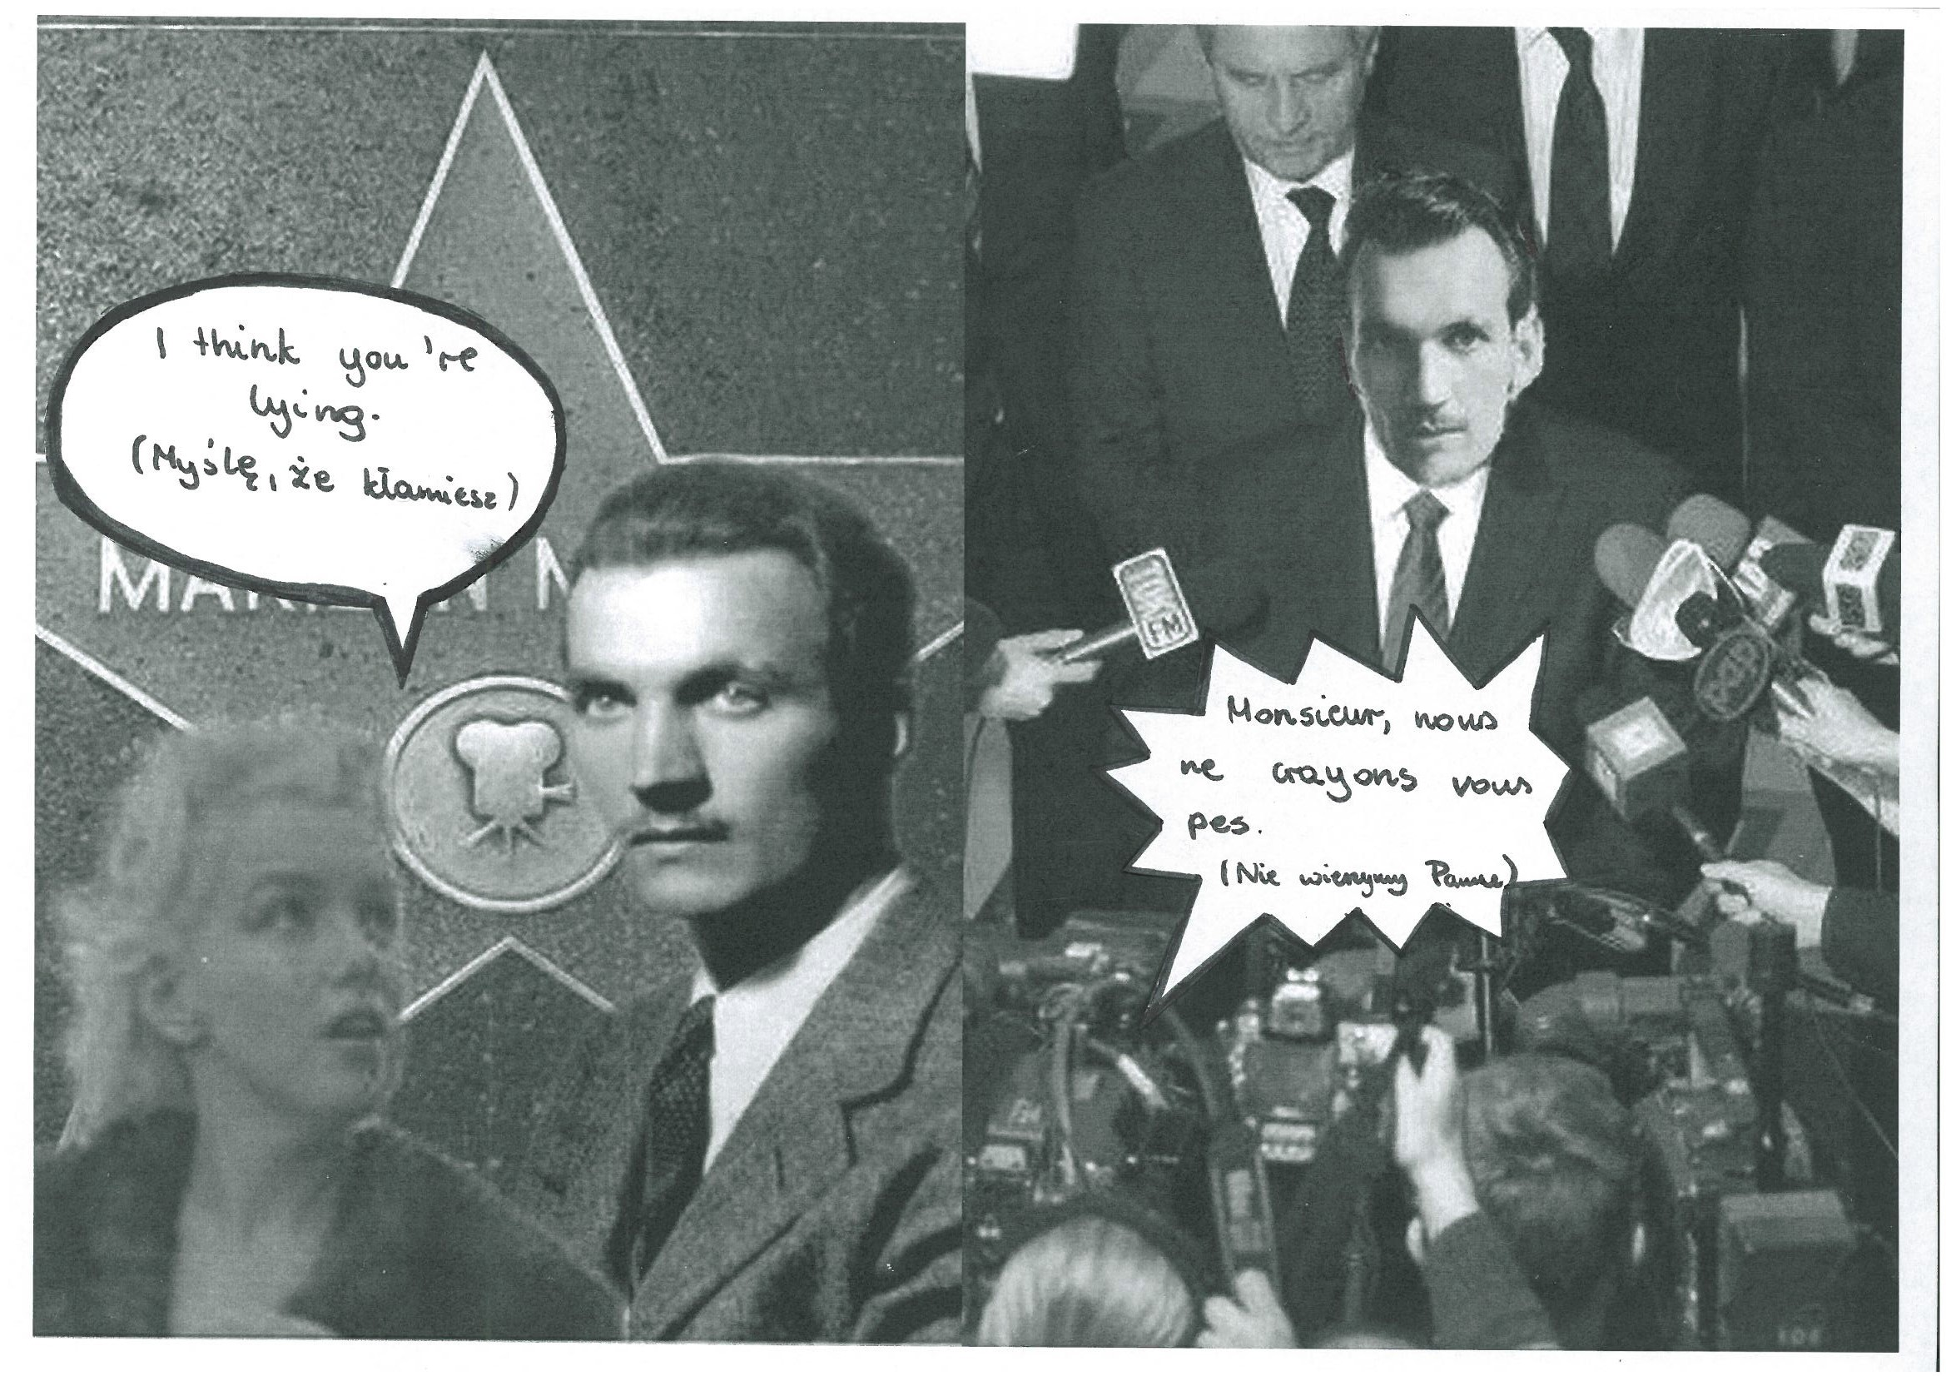

Slide 7
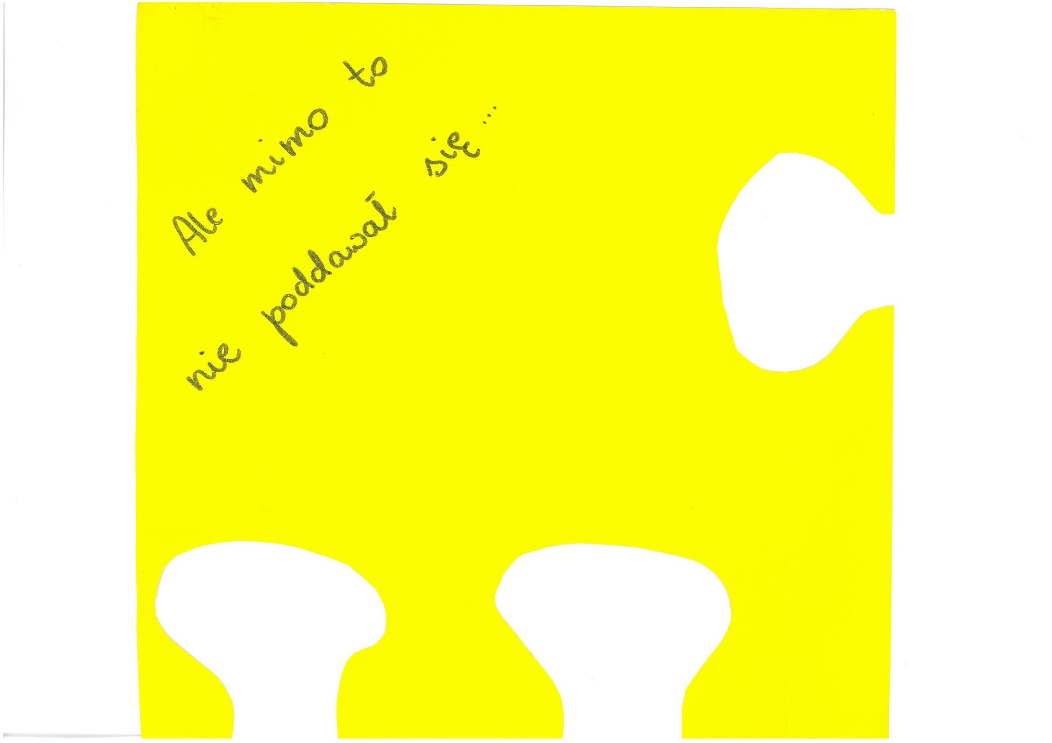

Slide 8
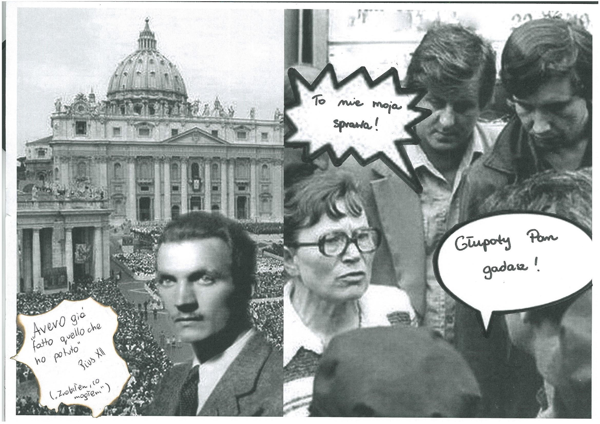

Slide 9
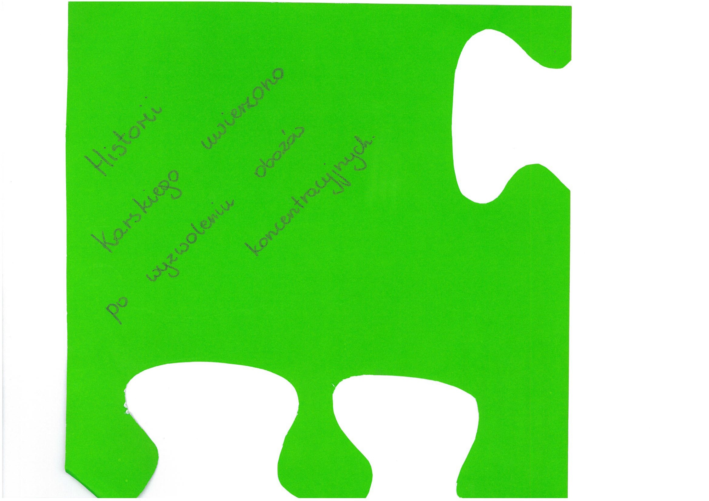

Slide 10


